Slide 1
ER-woord 1. met voorzetsels 2. als formeel subject

Slide 2
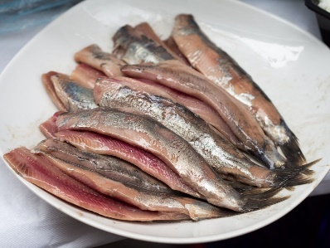
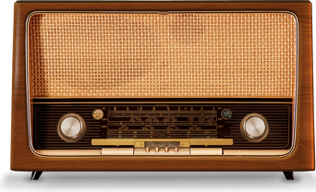
ER + VOORZETSEL
1. Houd je van haring?
Nee, … (…nechutná mi / nemám ho rád)
Nee, ik houd er niet van.
2. Luister je nog naar de radio?
Nee, je kan hem uitzetten, ik … (…neposlouchám ho)
Nee, je kan hem uitzetten, ik luister er niet naar.
3. Waar is het boek? Ligt het in je boekenkast?
Ja, het … (…je tam / leží v ní)
Ja, het ligt er (wel) in.

Slide 3
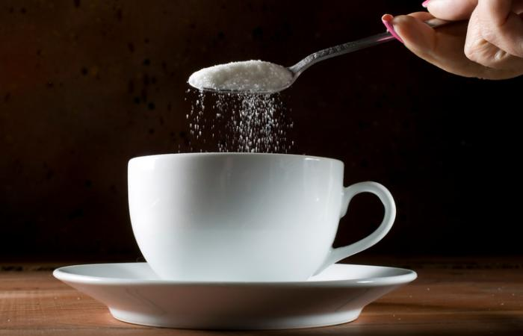
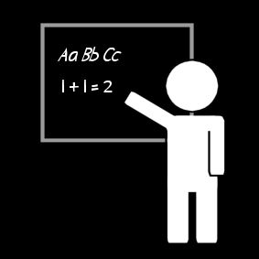
ER + VOORZETSEL
4. Wil je wat suiker in je koffie?
Nee, … (…nechci tam cukr).
Nee, ik wil er geen suiker in.
5. Hoe vond je de les? Heb je alles goed begrepen?
Goh, nee ik begreep ….(nic z toho).
Goh, nee ik begreep er niks van.
6. Ben je al in dat nieuwe café geweest?
Nee, maar morgen ga ik… (…tam jdu / do ní jdu)
Nee, maar morgen ga ik er wel naartoe.

Slide 4
Typische fouten - nakijk
* Ik neem deze klacht serieus, ik ga met hem direct naar de directeur.
* Heb je nog wat vragen? Ja, er heb ik twee.
* In de kamer staat een tafel. Er hangt een lamp boven.
* Ga je nog naar de fitnesszaal? – Nee, ik ga er niet meer naar.
* Ik haat deze harde stoel. Ik zit er al urenlang op die stoel .
* Wil je op de bus wachten of even lopen? Ik wil zeker niet meer erop wachten.

Slide 5
ER jako formální podmět
ER na začátku věty ve spojení s neurčitým skutečným podmětem, který stojí až za slovesem, vyjadřuje výskyt, existenci něčeho blíže neurčeného
český ekvivalent: je / existuje
slůvko er se zde často vůbec nepřekládá – ekvivalent There is /are
pojí se se slovesem ZIJN, ale i s jinými slovesy vyjadřujícími existenci někoho či něčeho, často poziční slovesa STAAN / LIGGEN / ZITTEN/ HANGEN …
skutečný podmět věty musí být neurčitý
Er staat een man voor de deur.
Er lopen kinderen op straat.
Er is geen melk in huis.
Er werken 20 / weinig / veel docenten op deze school.
Er is niemand thuis.

Slide 6
ER jako formální podmět – cvičení
Zwemmen vandaag een paar mensen in zee.
Vanavond is een geweldige film in de bioscoop.
Zeg, zijn nog uien in huis? En hebben we nog melk?
Vandaag is niemand op straat, het is veel te koud.
Al jaren is geen Elfstedentocht geweest.
Meestal ligt niet genoeg ijs in de winter voor een Elfstedentocht.
Wonen meer dan 800 000 mensen in Amsterdam.
Kijk, liggen vandaag prachtige schelpen op het strand.

Slide 7
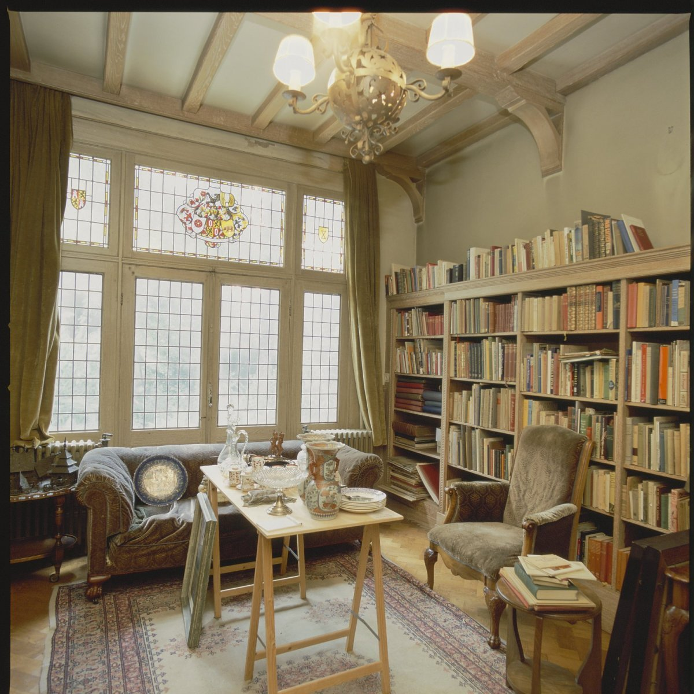
ER – kombinace více ER ve větě
Er is een groot raam in deze kamer en
er staat een sofa onder.
Er staat een tafeltje voor de sofa. Er ligt
wat vaatwerk op, en een schilderij ernaast.
En borden, er zijn er tien.
Er staat een grote boekenkast
tegen de muur aan de rechterkant.
De boekenkast staat vol boeken,
er zijn er enorm veel.
Er staat nog een zetel voor de boekenkast
en er ligt een tapijt onder.

Slide 8
ER + getal
Heeft iemand nog vragen?
Ik heb … (mám ještě dvě).
Ik heb er nog twee.
Kan je nu zelf zinnen met „er“ maken?
→ Ja, … (vytvořím jich hodně)
→ Ja, ik kan er veel maken.

